Slide 1
Презентация к уроку русского языка в 6-ом классе «Несклоняемые имена существительные»

Slide 2


Детективное агентство
6 б класс

Slide 3

1. Версия

Slide 4
Кенгуру в кафу зашел,
Занял там свободный стол
И сидит за доминой
С шимпанзой и какадой.
Вдруг огромный обезьян
Стал играть на фортепьян,
Тут и взрослый, сняв пенсню,
Хохотал на всю киню.
Интересное кино.
Жаль, что кончилось оно.
В гардероб пора бежать
Будут польта выдавать.
Как – то рано поутру
С другом сели мы в метру
И поехали в метре
Фильм смотреть о кенгуре.
Вот сидим мы с ним в кине
Без пальта и без кашне,
А вернее, я и ты
Без кашна и без пальты.
Любит кины детвора,
Если в кинах кенгура
Бродит – бродит по шоссу,
Носит в сумке шимпанзу.

Slide 5
Кенгуру в кафе зашел,
Занял там свободный стол
И сидит за домино
С шимпанзе и какаду.
Вдруг огромная обезьяна
Стала играть на фортепьяно,
Тут и взрослый, сняв пенсне,
Хохотал на всё кино.
Интересное кино.
Жаль, что кончилось оно.
В гардероб пора бежать
Будут пальто выдавать.
Как – то рано поутру
С другом сели мы в метро
И поехали в метро
Фильм смотреть о кенгуру.
Вот сидим мы с ним в кино
Без пальто и без кашне,
А вернее, я и ты
Без кашне и без пальто.
Любит кино детвора,
Если в кино кенгуру
Бродит – бродит по шоссе,
Носит в сумке шимпанзе.

Slide 6
КАШНЕ- узкий шарф, надеваемый под пальто.
ПЕНСНЕ- очки без дужек, держатся на переносице.

Slide 7
Несклоняемые существительные
(неизменяемые)

Slide 8
Несклоняемые существительные
Цели :.....
узнать
вспомнить
закрепить
научиться
повторить
…

Slide 9
узнать, какие слова являются несклоняемыми
познакомиться с особенностями
научиться находить их в тексте, правильно употреблять в речи

Slide 10

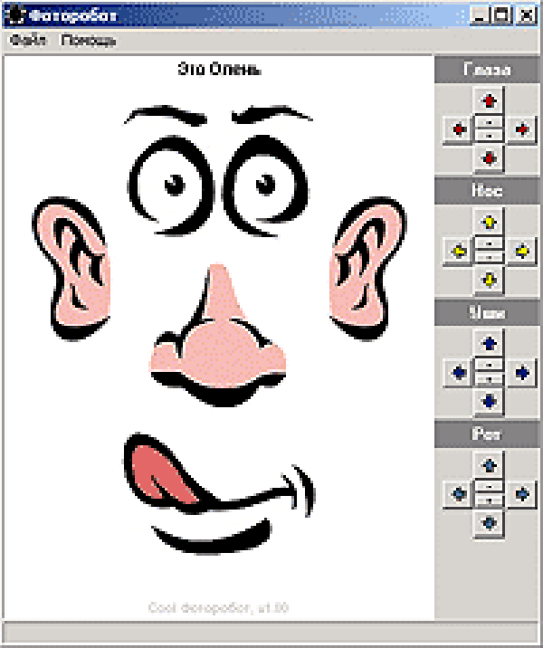
2.Фоторобот

Slide 11
Определите особенности несклоняемых существительных. Составьте схему.
УЛИКИ
Происхождение
Конечные гласные (на …)
Окончание, основа
Изменение по падежам и числам
Значения

Slide 12
Несклоняемые существительные
Иноязычные
(заимствованные)
/
на –О,Е,У,Ю,И,А
не имеют –
всё слово –
не изменяются по падежам и числам

Slide 13

3. Розыск

Slide 14
Найдите и выпишите несклоняемые существительные
1 - вариант
2 - вариант
поле
мисс
кегли
конферансье
Тбилиси
молоко
депо
пони
море
фрау
маэстро
гантели
фламинго
Сочи
облако
манго

Slide 15
Мисс, конферансье, Тбилиси, депо,
пони, фрау, маэстро, фламинго,
Сочи, манго.

Slide 16
Значение несклоняемого существительного | Род
1.
2.
3.
4.

Slide 17

4. Экспертиза

Slide 18
Найдите несклоняемые существительные мужского рода – 1 вар., среднего рода – 2 вар.
Составьте с ними словосочетания по схеме: прил. + сущ. Запишите их.
1. Онтарио
2. Гоби
3. леди
4. фойе
5. эму
6. портье
7. авеню
8. трико
9. Осло
Город, столица Норвегии
Самая большая пустыня Азии
Птица Австралии
Замужняя женщина аристократического круга
Зал для зрителей во время антракта
Костюм, плотно облегающий тело
Озеро в США
Служащий в гостинице
Широкая улица

Slide 19

5. Расшифровка

Slide 20
Чтобы грамотными стать и писать отлично,
Никогда нельзя менять в падежах различных
Ни кино, ни домино, ни бюро и ни метро,
Ни кашне и ни пенсне, ни шоссе, ни шимпанзе.
Можно песню распевать и в гостях, и дома,
Если только не менять окончанье слова
Ни какао, ни депо, ни кафе и ни пальто,
Ни колибри, какаду, ни жюри, ни кенгуру.

Slide 21
Сегодня на уроке:
я научился………
было ………….
могу похвалить…….
стало открытием……

Slide 22
Домашнее задание
правило (стр.241)
упр. 241 // текст с несклоняемыми
сущ. «Традиции страны»

